Slide 1

Možnosti vyšetření funkčnosti buněk imunitního systému
Marcela Vlková
FN u sv. Anny v Brně
LF MU v Brně
Ústav klinické imunologie a alergologie

Slide 2
HODNOCENÍ SPECIFICKÉ BUNĚČNÉ IMUNITY
Základní klinické projevy poruch specifické buněčné imunity:
  Opakované těžce probíhající infekce špatně odpovídající na léčbu:
    Plíce, GIT, kůže
  Virové infekce
  Intracelulární bakterie (M. tuberculosis)
  Oportunistické infekce (různé Candida, Pneumocysitis carinii)
hodnocení specifické reakce lymfocytů je nutné pro efektivní diagnostiku:
  primárních imunodeficiencí
  sekundárních imunodeficiencí – infekce, autoimunitní onemocnění, malnutrice, trauma, nádory, účinky terapie

Slide 3
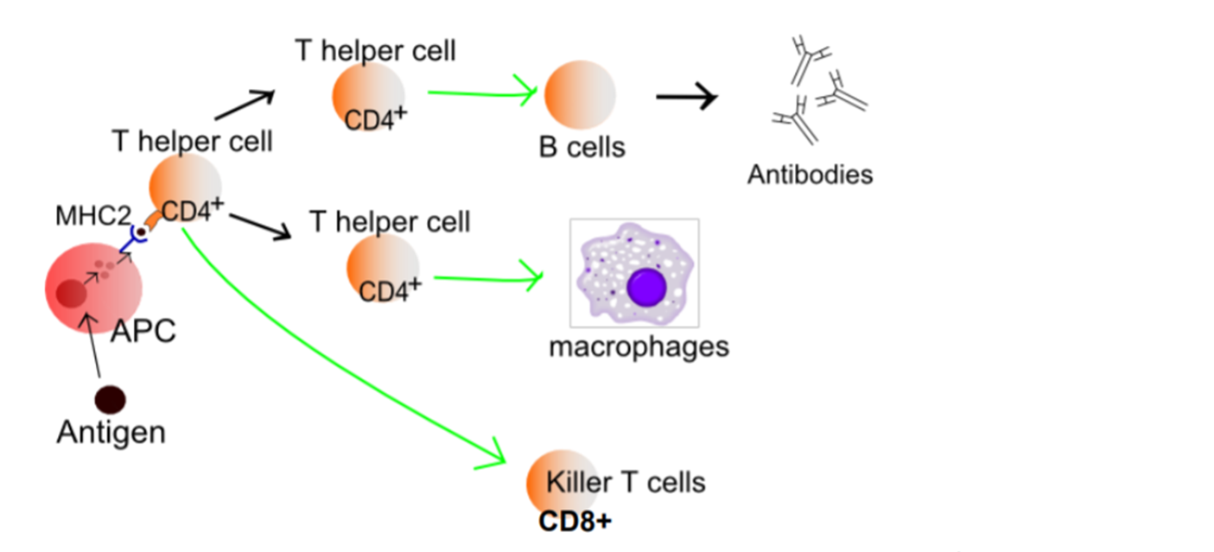
Druhy lymfocytů a jejich funkce
T-lymfocyty
  Proliferace - množení
  Pomocné CD4+ - Th lymfocyty produkce cytokinů k aktivaci makrofágů, pomoc cytotoxickým a B-lymfocytům
  Cytotoxické T-lymfocyty: zabíjení infikovaných buněk, produkce cytokinů
B-lymfocyty:
  produkce protilátek
  produkce cytokinů
  proliferace
NK – buňky:
  aktivace
  zabíjení infikovaných či nádorových buněk

Slide 4
Funkční testy lymfocytů
Stimulace plné krve nebo mononukleárních buněk (PBMC) nebo izolovaných populací
Sledování:
  Proliferace
  Produkce cytokinů
  Produkce protilátek
  Exprese aktivačních a kostimulačních molekul
  Sledování aktivace transkripčních faktorů
K výše uvedeným metodám používáme:
  In vitro kultivace
  Kultivační média, růstové faktory, aktivační látky, cytokiny
  Atmosféra CO2
  Teplota 37°C

Slide 5
Možnosti separace - historické shrnutí
První pokusy o separaci jednotlivých typů leukocytů kolem r. 1960
Používání fyzikálních charakteristik (hustota) nebo biochemických odlišností (přítomnost specifických enzymů) (např. L-leucin-metylester je toxický pro monocyty s obsahem lysozymů a NK buňky)
1968 Boyum publikoval metodu separace na hustotním gradientu (FICOLL)
Podobné metody používaly arabinogalaktan (stractan) 13-17%
80. léta – objevují se metody separace založené na reakci Ag-Ab
Rozetové metody
Adherence makrofágů k plastům, B buňky + nylonová vlna

Slide 6
Principy separace
Podle čeho se separuje
  Fyzikální vlastnosti
Velikost buněk
Hustota (densita)
    Rychlost sedimentace při centrifugaci
Biologické vlastnosti:
  Přirozené schopnosti buněk (adherence buněk na plastik)
  Povrchová exprese receptorů – možnost navázání protilátek
Kritéria pro výběr metody
  Čistota a výtěžek separace
  Doba zpracování
  Finanční náročnost

Slide 7
Separace buněk
Výchozí materiál:
Solidní orgán: Tkáň se rozřeže na malé částečky, které se ponoří do kultivačního média. Buňky pak rostou v kultivační nádobě.
Tkáň se rozvolní na jednotlivé buňky
mechanicky homogenizátorem,
enzymatickým natrávením -trypsinem, kolagenázou, pronázou, dispázou, elastázou,…
Krev, kostní dřeň – již rovnou buněčná suspenze
Směsné populace buněk – pro funkční testy potřeba izolovat určitý typ buněk od ostatních populací buněk
Nádorová tkáň: oddělení nádorových buněk od nenádorových
Kostní dřeň: CD34+ kmenové buňky od ostatních buněk
Krev: izolace různých typů leukocytů

Slide 8
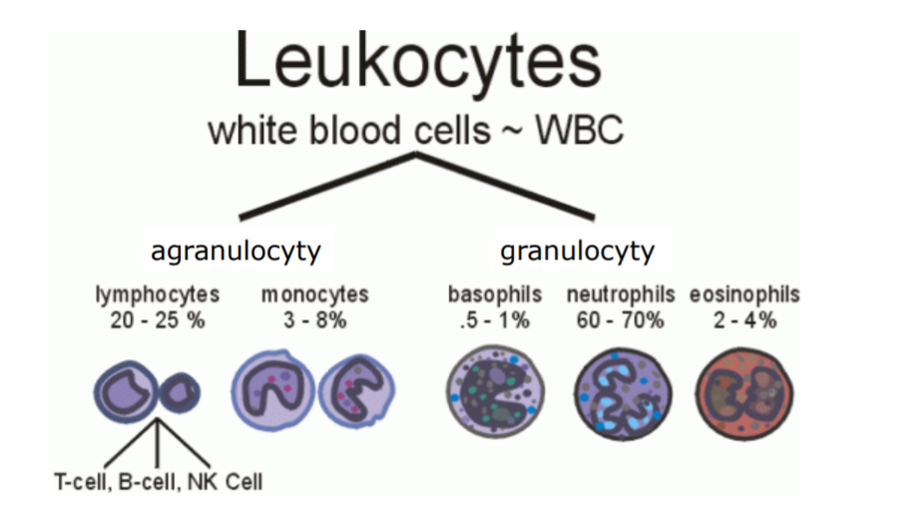
Typy leukocytů

Slide 9
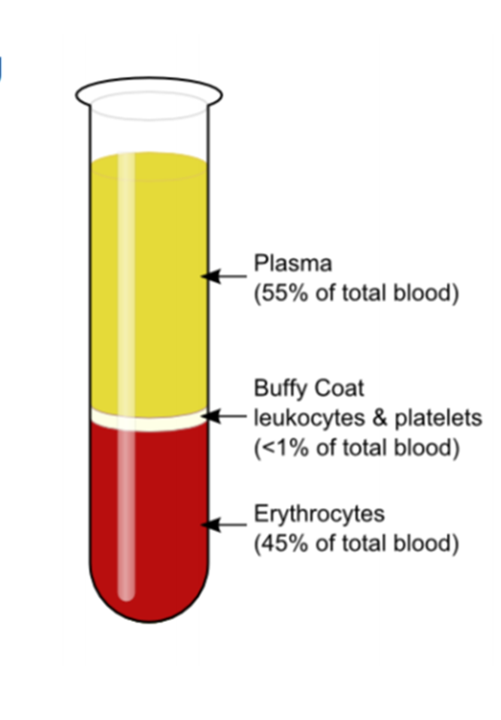
Základní separace krevních složek
Používá se na transfuzních stanicích
Nesrážlivá krev se centrifuguje rychlostí 1500-2000g (300-3400rpm)
Krev se rozdělí na tyto složky:
  Červené krvinky
  Plazma bohaté na destičky
  Buffy coat – bílé krvinky a destičky
  Destičky jsou separovány z vrchní frakce a z buffy coatu

Slide 10
Odstraňování erytrocytů – hypotonická lýza
Založeno na větší náchylnosti erytrocytů k hypotonickému šoku ve srovnání s ostatními leukocyty na základě méně stabilní membrány erytrocytů
Používané metody:
  Osmotická lýza chloridem amonným ( 0,84%)
  Destilovanou vodou
  Změnou pH – kyselina mravenčí
  Poté následuje návrat buněk do izotonického prostředí
Použití – příprava vzorků pro průtokovou cytometrii:
  Značení protilátkami
  Lýza erytrocytů
  Promytí
  Měření na cytometru a analýza

Slide 11
Získání PBMC pomocí nespojité gradientové centrifugace
Princip spočívá v navrstvení na sebe dvou roztoků o různých hustotách
Při navrstvování tvoří horní vrstvu plná krev
Po centrifugaci zůstanou mononukleární buňky mezi roztoky s vyšší a nižší hustotou
Jako hustotní médium se používají sacharidová média nebo složité sacharidy (Ficoll)
Ficoll 400 – syntetický vysokomolekulární polymer sukrózy a epichlorohydrinu. MR. 400 000
Ficoll Pague – separační činidlo – vodný roztok o hustotě 1,077g/ml - obsahuje 5,7g Ficollu 400 a 9g ditrazoátu sodného

Slide 12
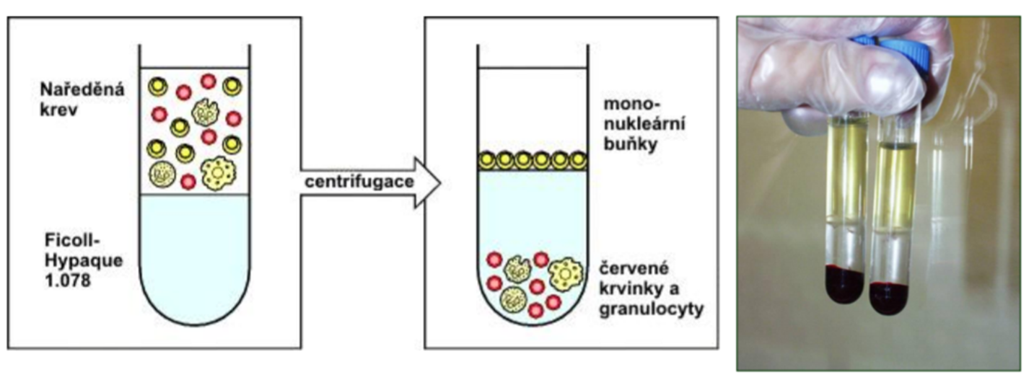
Gradientová centrifugace – separace mononukleárních buněk z plné nesrážlivé krve
Plná krev se opatrně navrství na hustotní médium
Následuje centrifugace – 20-30 min
Separace jednotlivých složek krve – viz obrázek

Slide 13
Separace monocytů pomocí adherence na plastové povrchy
Užíváno obvykle po separaci PBMC
Monocyty – přirozená schopnost adherovat na povrch kultivačního plastiku – probíhá několik hodin
Ostatní buňky, zejména lymfocyty zůstávají plovoucí v médiu
  Čistota separace: kolem 70-80%
  Účinnost separace: méně než 50%
Výhody: finančně nenáročné
Nevýhody:
  účinnost a prodloužená doba separace
  variabilita mezi dárci

Slide 14
Separace populací leukocytů na základě povrchových znaků – reakce antigen (Ag) a protilátka (Ab)
Tvorba rozet
Imunomagnetická separace
Sortování buněk pomocí průtokové cytometrie

Slide 15
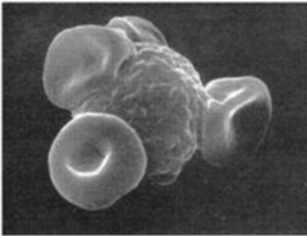
Separace populací leukocytů na základě povrchových znaků – tvorba rozet
Lymfocyty tvoří shluky s červenými krvinkami – tzv. rozety, viditelné pod mikroskopem, jako lymfocyt obklopený erytrocyty
Používají se k izolaci T-lymfocytů, B-lymfocytů – založeno na přítomnosti specifických receptorů CD2 a LFA
T-lymfocyty: exprese molekuly CD2, na kterou se váží beraní erytrocyty – tzv. E- rozety
B-lymfocyty: exprese molekuly LFA (Lymphocyte function-associated antigen) vážící myší erytrocyty – M-rozety
Nenavázané erytrocyty se odstraní hypotonickou lýzou nebo je možné rozety separovat pomocí gradientové centrifugace – využívají zejména komerční kity:
  rozety vytvořené pomocí protilátek

Slide 16
Separace populací leukocytů na základě povrchových znaků
Pozitivní separace: z buněčné suspenze je pomocí specifického markeru za přítomnosti specifických protilátek navázána a poté izolována konkrétní buněčná populace:
  CD3 – T-lymfocyty
  CD19, CD20 - B-lymfocyty
  CD15 – neutrofily……
Negativní separace nebo deplece: z buněčné suspenze jsou odstraněny pomocí specifických protilátek buňky, které nejsou cílem separace
Oba přístupy mohou být kombinovány – při hledání složitěji definovaných subpopulací – přiklad izolace T regulačních lymfocytů
Čistota separace se obvykle pohybuje na 90%

Slide 17
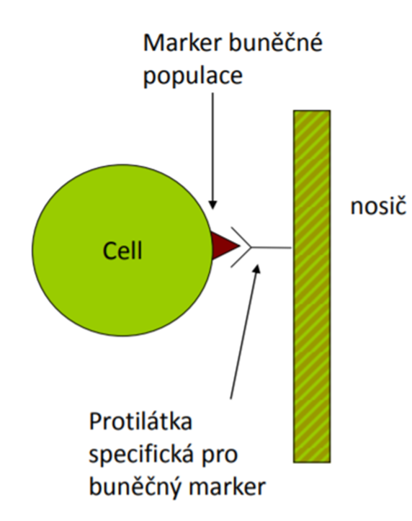
Separace populací leukocytů na základě povrchových znaků – reakce Ag a protilátka
Na nosič navázaná protilátka proti Ag specifickému pro hledanou buněčnou populaci
Různé vlastnosti nosiče – magnetismus, hustota, velikost – umožnění separace protilátkou označených buněk
Možnost využití principu sloupcové chromatografie – protilátky jsou konjugovány s kuličkami: kuličky s navázanými buňkami jsou při separaci zadrženy v koloně nebo ve zkumavce a teprve po odmytí nenavázaných buněk následuje proces vyplavení buněk navázaných na kuličky
Výhody: vysoká čistota a výtěžek
Nevýhody: časová a finanční náročnost

Slide 18
Separace populací leukocytů na základě povrchových znaků, reakce Ag a protilátka: Magnetická separační kolona
Suspenze buněk se inkubuje s magnetickými partikulemi označenými monoklonální protilátkou proti specifickému receptoru přítomnému na hledané populaci buněk
Poté prochází buněčná suspenze kolonou umístěnou v silném magnetickém poli
Magneticky „označené“ buňky jsou zadrženy v koloně – ostatní neznačené buňky odtečou z kolony pryč
Po vyjmutí kolony z magnetického pole jsou zadržené buňky vymyty
Obě populace jsou použitelné k dalším experimentům

Slide 19
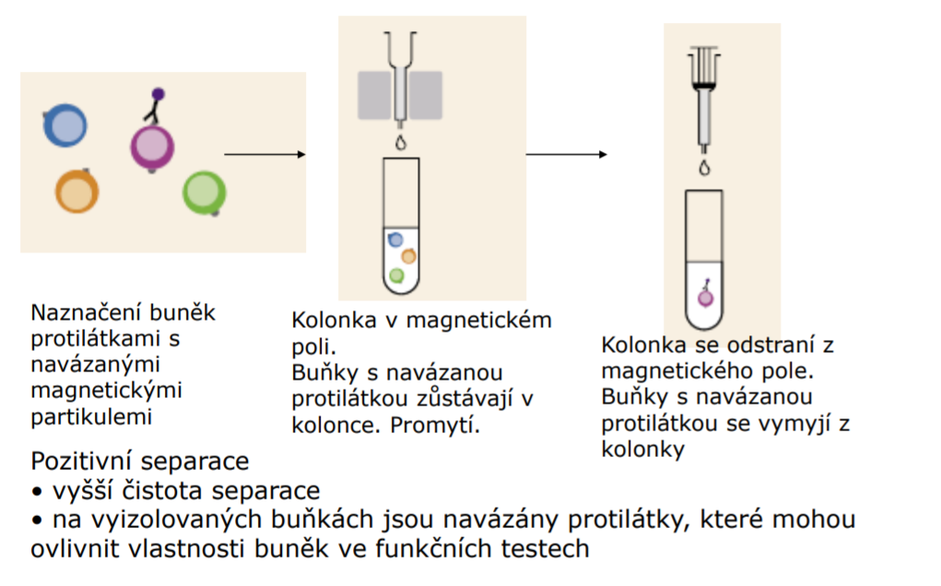
Imunomagnetická separace – pozitivní selekce

Slide 20
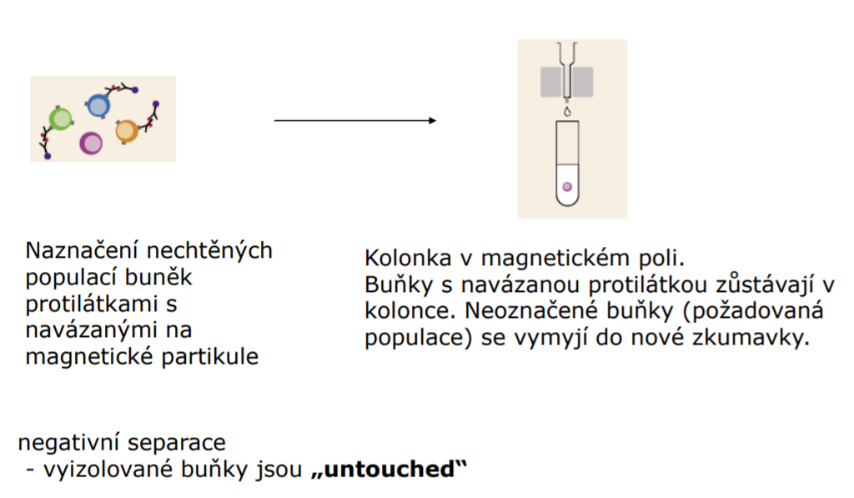
Imunomagnetická separace – negativní selekce

Slide 21
MACS – automated Magnetic Cell Sorting
Komerční soupravy k izolaci libovolné buněčné subpopulace na magnetické koloně
Použití magnetických partikulí konjugovaných s monoklonálními protilátkami
Buňky lze separovat přímo z plné krve za 40minut, čistota 95-98%
Rychlost metody – až 10milionu buněk za sekundu
Kompatibilní s průtokovou cytometrií – lze zároveň provádět fluorescenční i magnetické značení

Slide 22
FACS – Fluorescence Activated Cell Sorting
Založeno na principu průtokové cytometrie
  - buňky v suspenzi jsou označeny monoklonální protilátkou s navázaným fluorochromem
Při průchodu detektorem je pomocí elektrického výboje cílová buňka vychýlena ze své dráhy a nasměrovaná do sběrné zkumavky
Vysoká čistota separace
Průchod až 50 000 buněk za vteřinu

Slide 23
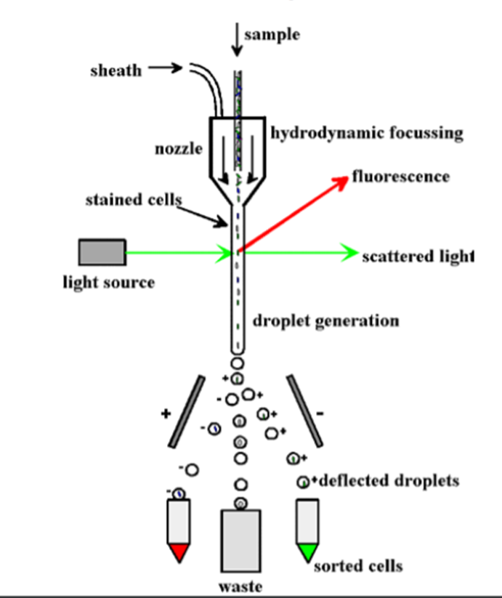
FACS – Fluorescence Activated Cell Sorting
Výhody
  Možnost přesné definice cílové buněčné populace pomocí vhodné kombinace protilátek
  Vysoká čistota
Nevýhody:
  Finančně náročné na přístrojové vybavení i provedení pokusu
  Časová náročnost
  Ovlivnění životnosti buněk
  Obtížné zajištění sterility
  Nízké výtěžky

Slide 24
Funkční testy lymfocytů
Stimulace plné krve nebo mononukleárních buněk (PBMC) nebo izolovaných populací
Sledování:
  Proliferace
  Produkce cytokinů
  Produkce protilátek
  Exprese aktivačních a kostimulačních molekul
  Sledování aktivace transkripčních faktorů
K výše uvedeným metodám používáme:
  In vitro kultivace
  Kultivační média, růstové faktory, aktivační látky, cytokiny
  Atmosféra CO2
  Teplota 37°C

Slide 25
Aktivace T-lymfocytů
T-lymfocyty poznávají antigeny pouze ve formě peptidových fragmentů vázaných na MHC I nebo II. (Fenomen MHC-restrikce) na antigen prezentujících buňkách (APC) – dendritické buňky, makrofágy
Antigen musí být nejdříve v APC „zpracován“ (processing)- nativní protein je proteolyticky degradován na peptidy, které se intracelulárně váží na molekuly MHC. Tento komplex se dostává na buněčnou membránu antigen prezentující buňky, kde je schopen reagovat s T-lymfocytem prostřednictvím TCR, který je pro daný Ag specifický.
Každý T-lymfocyt v krvi může být specifický pro jiný Ag – je nutné najít látky schopné aktivovat všechny T-lymfocyty

Slide 26
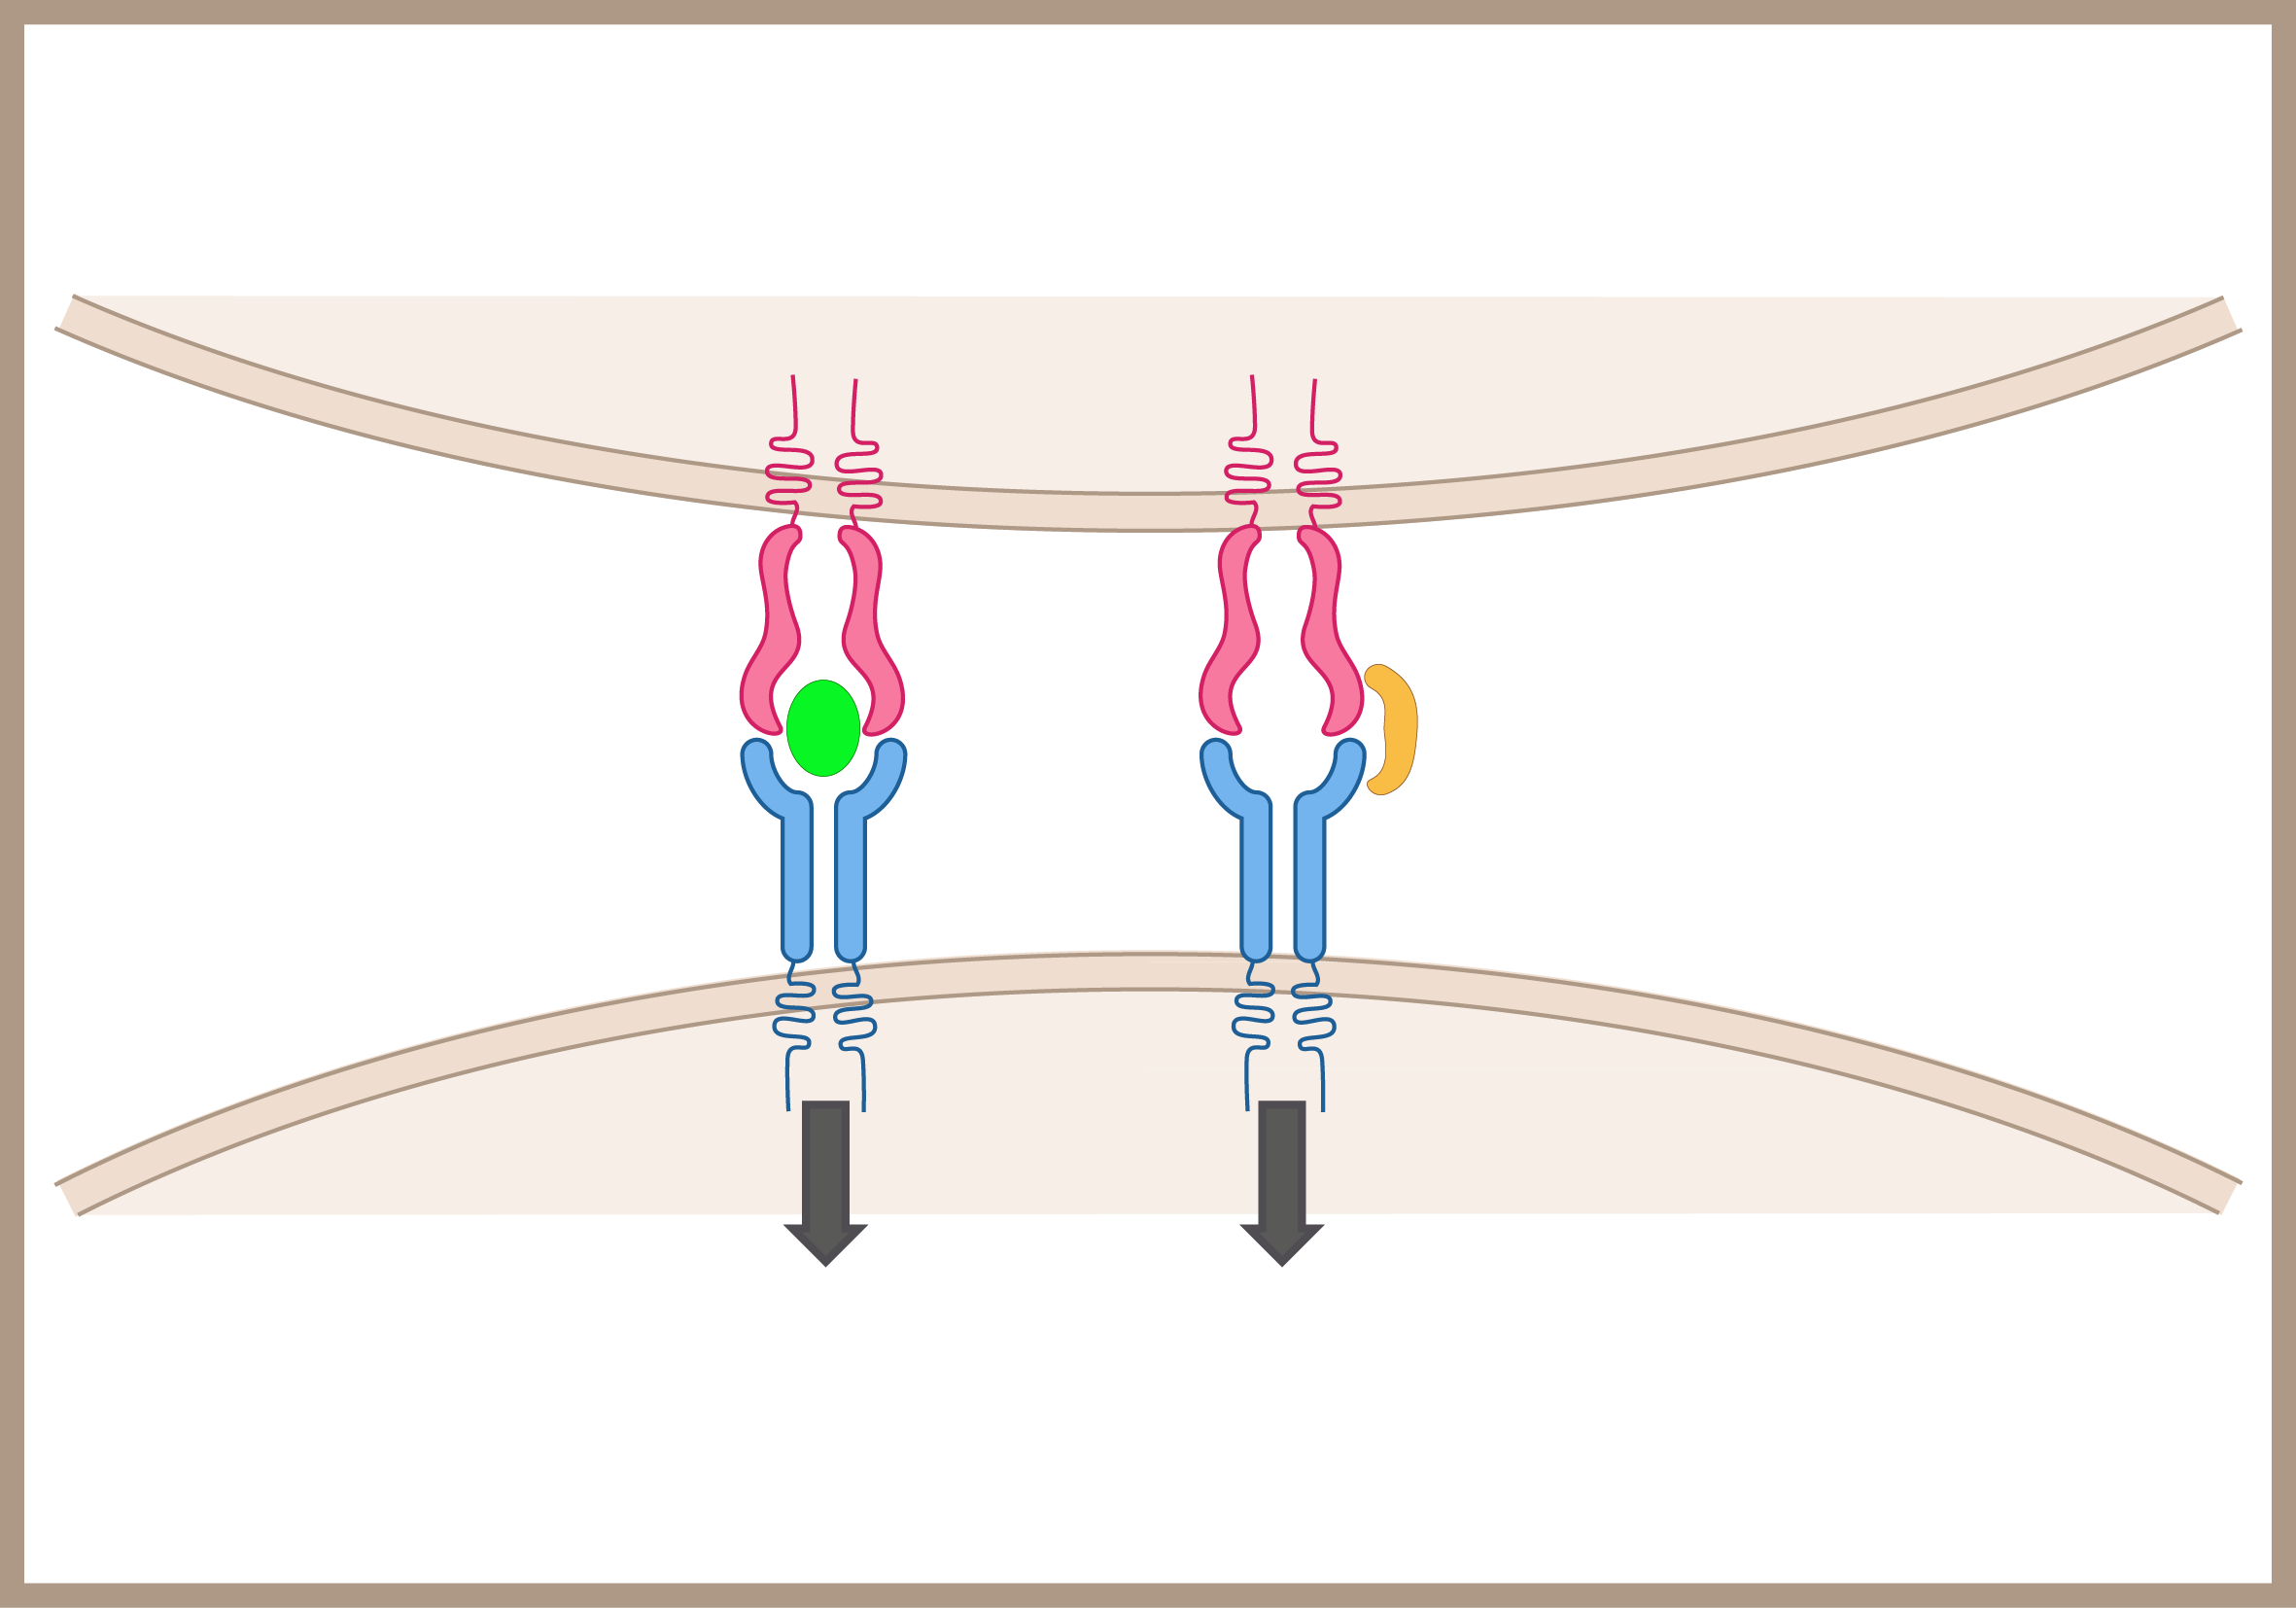
Aktivace TCR antigenem a superantigenem
Příklady superantigenů:
phytohemagglutinin (PHA)
concanavalin A (ConA)
pokeweed mitogen (PWM)
APC
MHC class II
β
α
β
α
Antigen
Superantigen
α
β
α
β
TRC
T cell
Aktivační signál
Aktivační signál

Slide 27
Funkční vyšetření T-lymfocytů
Aktivace
Proliferace
Produkce cytokinů
Vyšetření exprese kostimulačních molekul CD40L, ICOS, CTLA4
Průběh aktivace lymfocytů je možné sledovat pomocí povrchových markerů exprimovaných v určitých fázích aktivace na povrchu nebo uvnitř lymfocytů

Slide 28
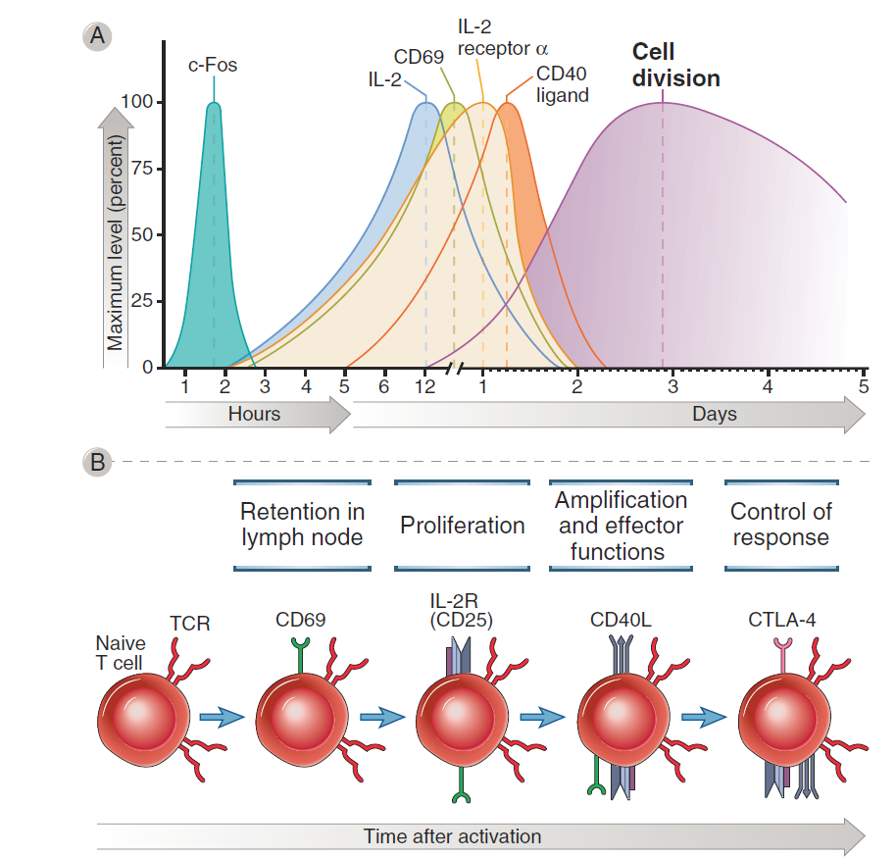
Změny povrchových molekul na povrchu T-lymfocytů během aktivace
© Elsevier 2012. Abbas & Lichtman: Cellular and Molecular Immunology 7e www.studentconsult.com

Slide 29
Příprava vzorku
Nesrážlivá krev odebraná do Heparinu – v případě přímé stimulace v plné krvi
Odběr do EDTA – nutnost odmytí kyseliny diamin tetraoctové – chelatuje kalcium a tím fixuje lymfocyty - izolace PBMC
Naředěná krev či izolované buňky se napipetují do jamek kultivační destičky, přidá se médium, stimulátory a aktivuje se:
Aktivace: 4-24 hod v závislosti na použitém stimulans
Proliferace: nejméně 2-3 dny, v závislosti na druhu stimulace
Produkce cytokinů: 4-72 hod – v závislosti na druhu cytokinů

Slide 30
Aktivace a proliferace T-lymfocytů
Časná aktivace – vyšetření povrchových znaků CD69 – vystupuje na povrch 4hodiny od začátku aktivace v závislosti na způsobu aktivace
CD25- vystupuje na povrch po 12-ti hodinách od začátku aktivace
Proliferace – schopnost T-lymfocytů množit se po Ag stimulaci
phytohemagglutinin (PHA) (Fazole zahradní)
concanavalin A (ConA) (Jack Bean)
pokeweed mitogen (PWM) (Líčidlo americké)
Anti-CD3+ anti- CD28

Slide 31
Měření aktivace a proliferace
T-lymfocytů
Aktivace - metodou průtokové cytometrie
Proliferace:
  Inkorporace radioaktivně značeného thymidinu
  Inkorporace bromdeoxiuridinu či jiných analogů do DNA, jejich následné označení a měření : spektrofotometricky, fluorescenčně, průtokovou cytometrií
  Měření Ag Ki-67 – jaderný protein, podílející se na regulaci buněčného dělení, exprimuje se pouze při proliferaci buňky – detekce: průtoková cytometrie
  Poznámka – jedná se o měření jaderného Ag, nutnost fixace a permeabilizace membrány

Slide 32
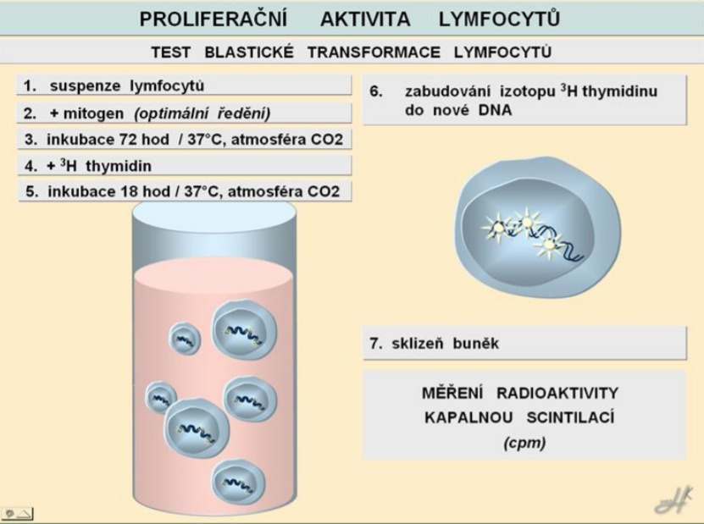

Slide 33
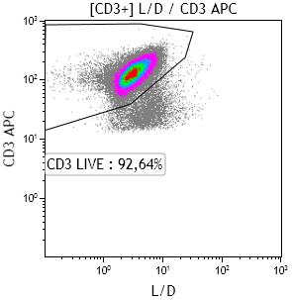
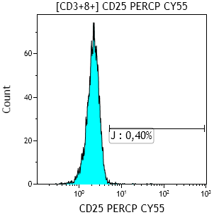
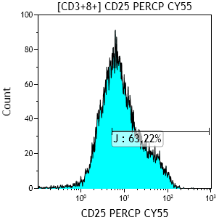
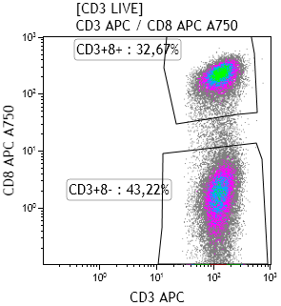
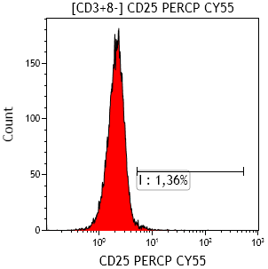
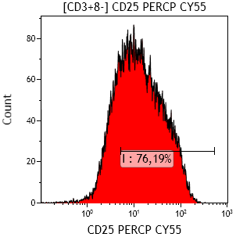
Měření aktivace T-lymfocytů pomocí průtokové cytometrie
Exprese CD25 bez stimulace
Exprese CD25 po stimulaci

Slide 34
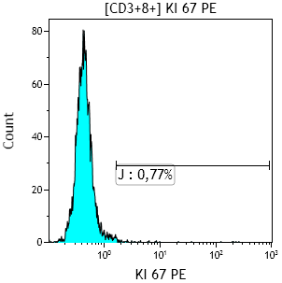
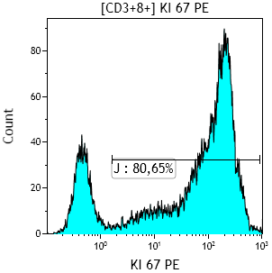
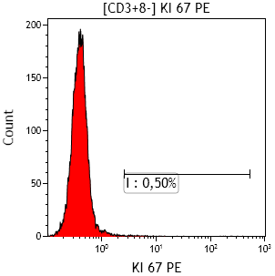
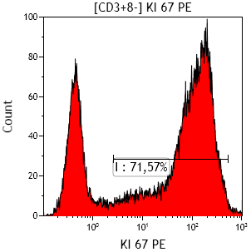
Měření proliferace T-lymfocytů pomocí průtokové cytometrie
Exprese Ki-67 bez stimulace
Exprese Ki-67 po stimulaci
Nestimulované
Stimulované PHA

Slide 35
Měření produkce cytokinů
V plazmě – odráží spíše činnost monocytů
V supernatantu kultivovaných buněk
Použité metody
ELISA
Přímo v buňkách – průtoková cytometrie nutné přidat Brefeldin nebo Monensim, látky zabraňující vyplavování cytokinů ven z buňky
ELISPOT

Slide 36
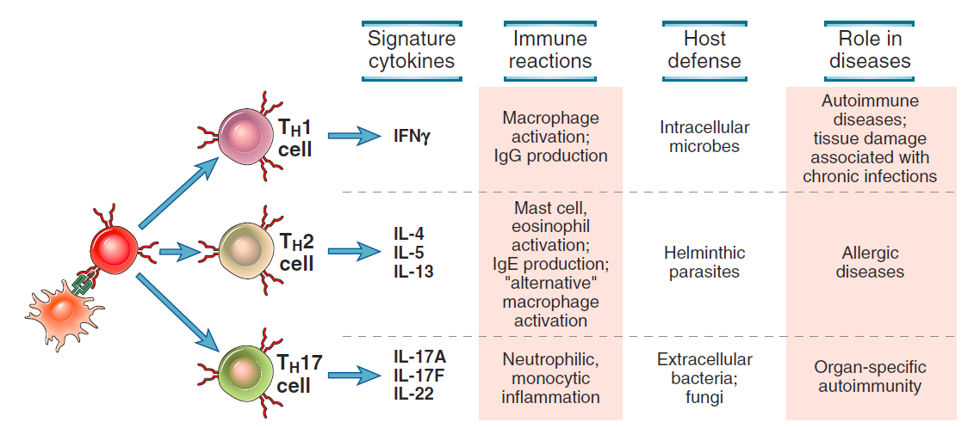
Th1, Th2 a Th17 lymfocyty
© Elsevier 2012. Abbas & Lichtman: Cellular and Molecular Immunology 7e www.studentconsult.com

Slide 37
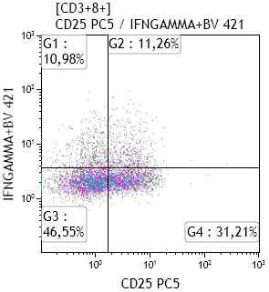
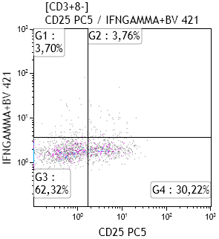
Produkce cytokinů – IFN gamma po 18 hod stimulace – vyšetření pomocí průtokové cytometrie

Slide 38
Měření aktivace transkripčních faktorů, příklad aktivita NF-κB
Po přijetí aktivačního signálu dochází v lymfocytu nebo dalších buňkách imunitního systému k postupnému zapojování jednotlivých transkripčních faktorů. Jedním z nejdůležitějších je transkripční faktor NF-κB
tvořen skupinou transkripčních faktorů, k nimž patří pět známých členů: p50, p52, RelA (p65), c-Rel a RelB
Aktivace je regulována udržováním NF-κB v inaktivní formě v cytoplazmě nestimulovaných buněk vazbou na inhibiční molekulu zvanou IκB.
Působením některých podnětů dochází k degradaci IκB a následnému uvolnění NF-κB.
Volný NF-κB vstupuje do jádra, kde interaguje s cílovými geny – vede k aktivaci buňky
Změna v aktivaci nebo regulaci aktivace NF-κB u primárních imunodeficienci, nádorových buněk apod.

Slide 39
Měření zvýšené fosforylace NF-kB:
B-lymfocyty
Zdravá kontrola
Pacient
Non-stimulated
Non-stimulated
Stimulation 10min LPS
Stimulation 10min LPS

Slide 40
ELISPOT
Buď monoklonální nebo polyklonální protilátka specifická pro zvolený analyt je předem navázána na PVDF (polyvinyliden-difluorid), který je na povrchu jamek mikrodestičky.
Stimulované buňky se pipetují do jamek a mikrodestička se umístí do zvlhčeného CO₂ inkubátoru a inkubují se při 37 ⁰C po určitou dobu.
Aktivace buňky - uvolnění cytokinu, protilátky, chemokinu, apod.
Vylučovaná látka = analyt se váže na imobilizovanou protilátkou na dně jamky destičky – je v bezprostřední blízkosti sekrečních buněk

Slide 41
ELISPOT
Cytokin je tedy "zachycen" navázanými protilátkami v oblasti přímo obklopující sekreční buňku předtím, než má šanci difundovat do kultivačního média, nebo být degradován proteázami a vázán na receptory na okolních buňkách
Po odstranění všech buněk a nenavázaných látek se do jamek přidá biotinylovaná polyklonální protilátka specifická pro zvolený analyt.
Následuje promytí nenavázaných biotinylovaných protilátek, přidání alkalické fosfatázy konjugované se streptavidinem.
Nenavázaný enzym se následně odstraní promytím a přidá se roztok substrátu (BCIP / NBT - Nitrotetrazolium blue chloride ).
Vzniká modročerná sraženina a objevuje se jako skvrny na místech lokalizace cytokinů, přičemž každé jednotlivé místo představuje buňku, která vylučuje studované analyty.
Místa mohou být počítána pomocí automatizovaného čtecího systému ELISpot nebo ručně pomocí stereomikroskopu.

Slide 42
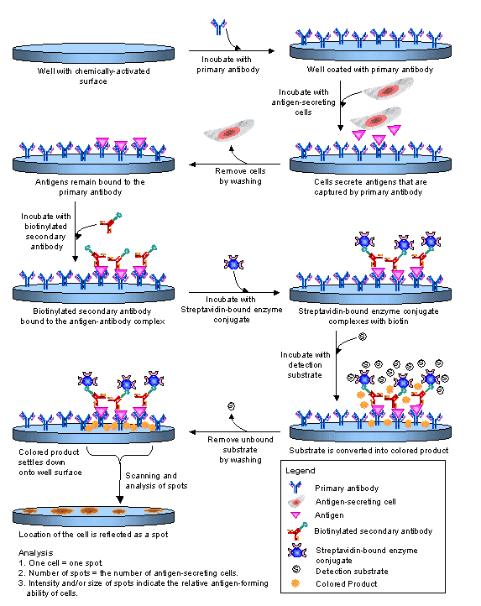
ELISPOT

Slide 43
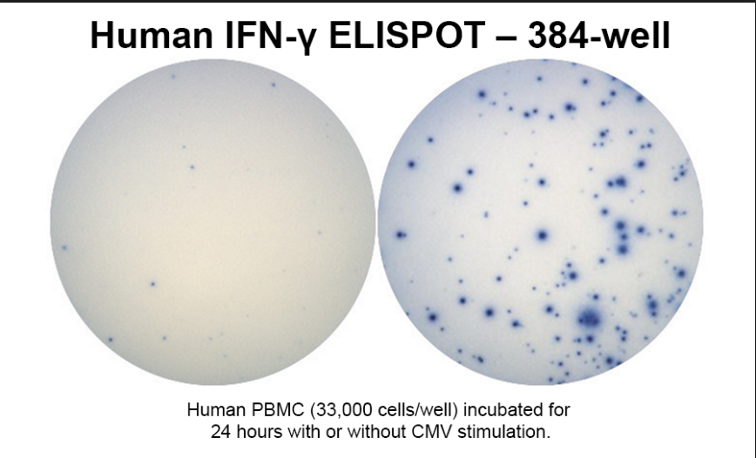
Výsledek ELISPOT

Slide 44
Shrnutí
Funkční testy jsou v současné době nejen výzkumným prostředkem, ale i rutinním vyšetřením:
  Sledování proliferace u imunokompromitovaných pacientů a u nádorových onemocnění
  Sledování produkce cytokinů u septických pacientů (IL-6)
  Sledování exprese kostimulačních molekul
  stanovení diagnózy hyper IgM syndrom při poruše exprese CD40ligandu

